Slide 1
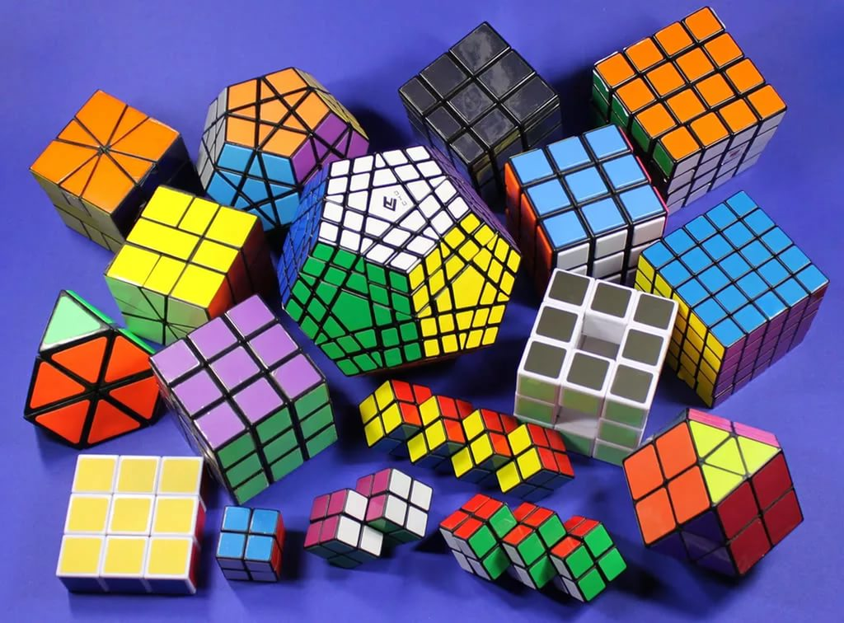
Муниципальное бюджетное общеобразовательное учреждение
«Средняя общеобразовательная школа №1 с. Кызыл-Мажалык»
Проект
«ИННОВАЦИИ В МОЕЙ БИБЛИОТЕКЕ»
на тему:
«КУБИКИ БИБЛИО ИСТОРИЙ»
для участия в республиканском конкурсе
«Лучший школьный библиотекарь – 2023»
Сагды Марина Айлар-ооловна, педагог-библиотекарь

Slide 2
Проблема: Как заинтересовать школьников проводить время с пользой в школе и дома? Цель: приобщение обучающихся к чтению через применение новых инновационных форм.

Slide 3
Задачи: - Заинтересовать, удивить читателя, пробудить фантазию, - вызвать желание, вновь и вновь обращаться к книжкам, самообразованию; - Формировать и развивать интерес к чтению и творческие способности, популяризация книги; - Привлечь пользователей к активному участию в жизни библиотеки; - Повысить имидж школьной библиотеки и библиотекаря;

Slide 4
Практический этап: - Творческая работа с кубиками; - Сделать кубиков своими руками; - Иллюстрирование фрагментов выбранными книгами; - Оформление выставки, стенда; - Выпуск буклета; - Размести на сайте школы;

Slide 5
Продуманная структура изложения материалов:
«В глубине человека заложена творческая сила, которая способна создать то, что должно быть, которая не даст нам покоя и отдыха, пока мы не выразим это вне нас тем или иным способом»
И. Гёте

Slide 6

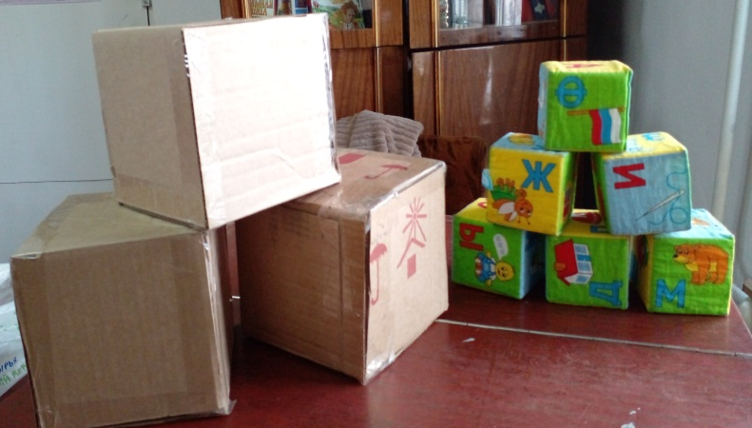
Работая над проектом , в качестве инноваций создала пять больших кубиков для учащихся с 8 по 11 классы и три маленьких для обучающихся 1, 2 классов.

Slide 7
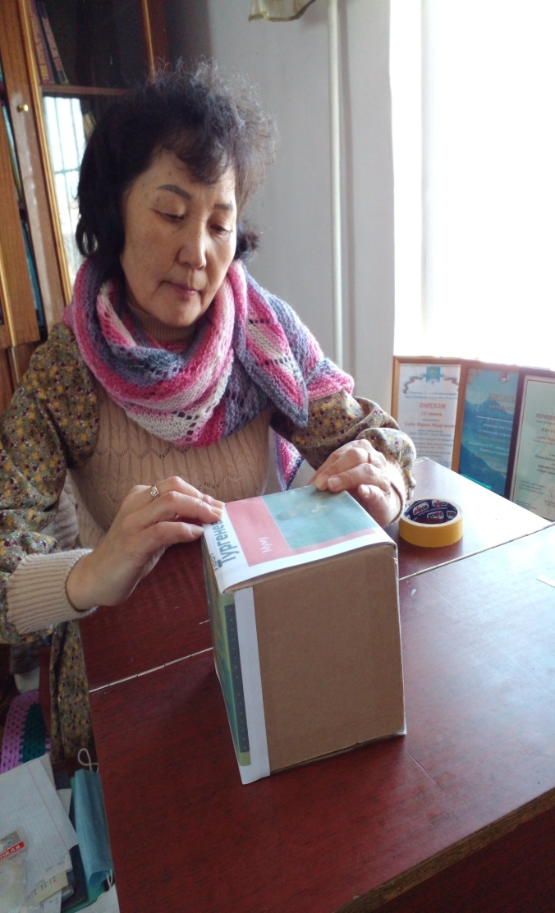
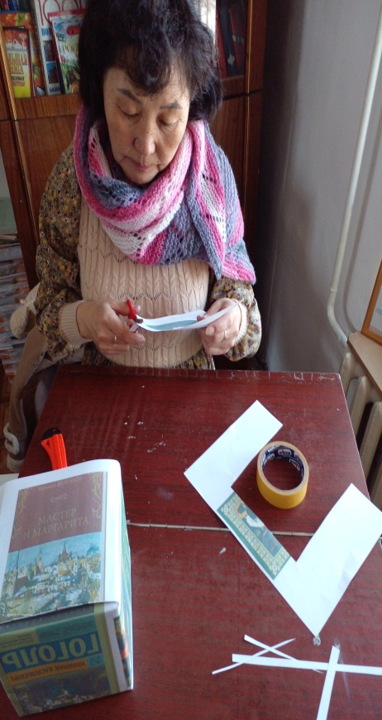

Slide 8
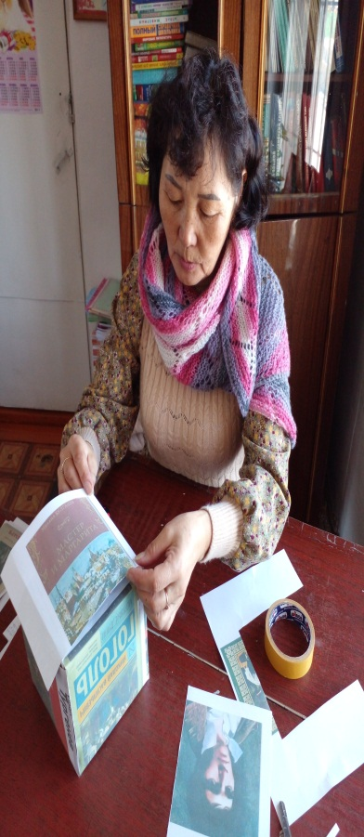
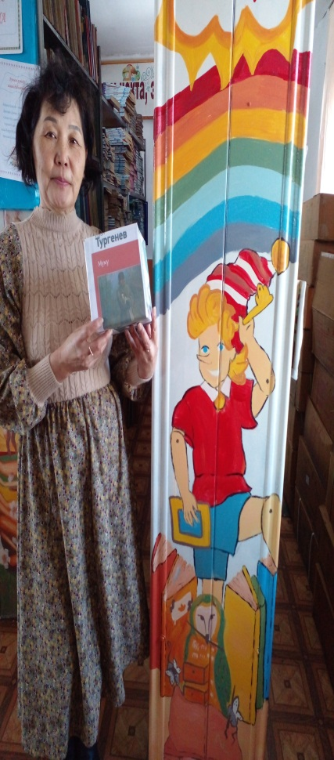

Slide 9
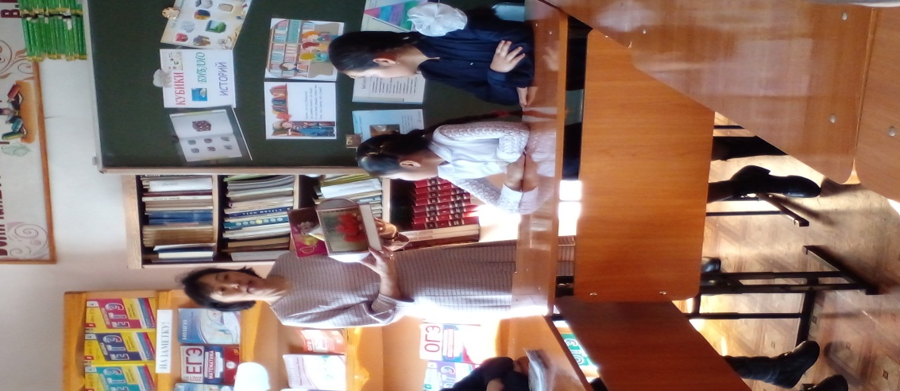
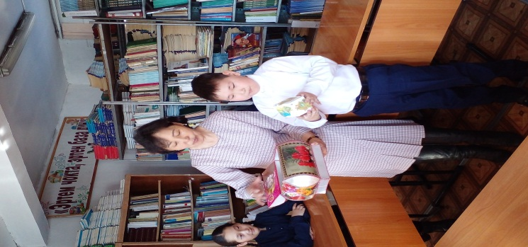
Ведущей деятельностью в психологическом развитии младших школьников является ролевая игра. Используя свою фантазию и творческий потенциал, создаю атмосферу игры, предложила игру с кубиками. 2б класс, вместе с классным руководителем Саая Антониной Реповной.

Slide 10
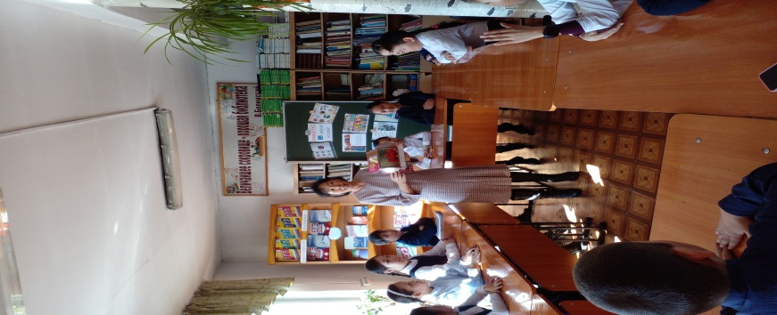
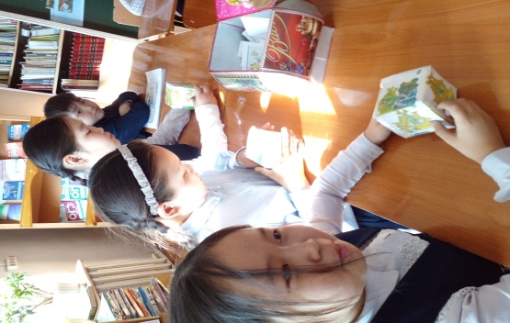
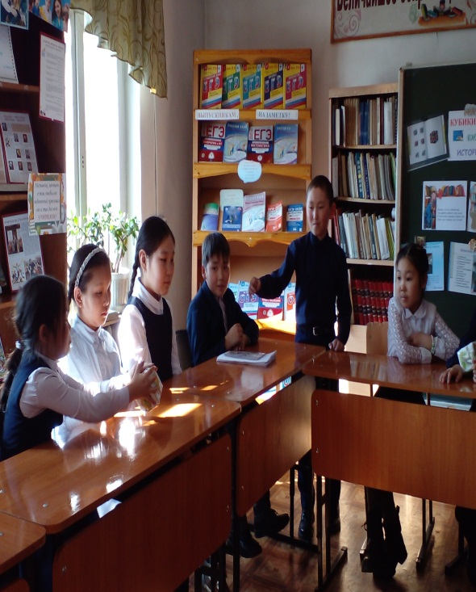
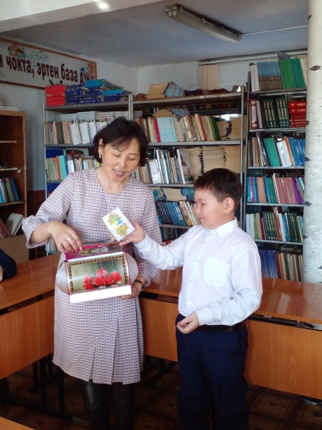

Slide 11
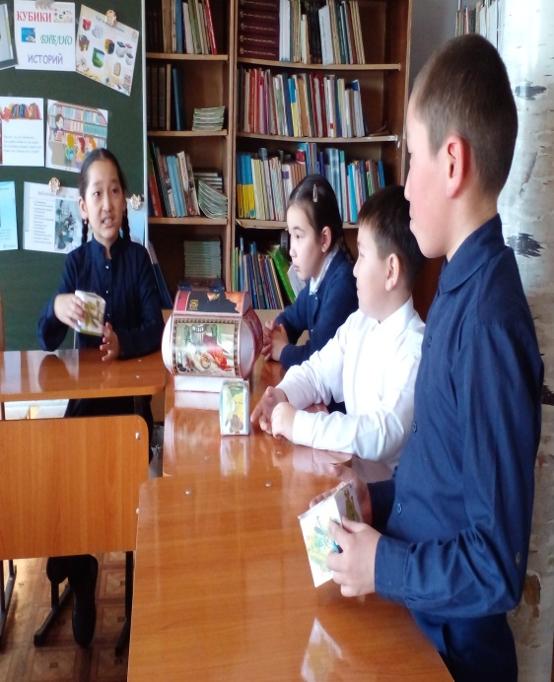
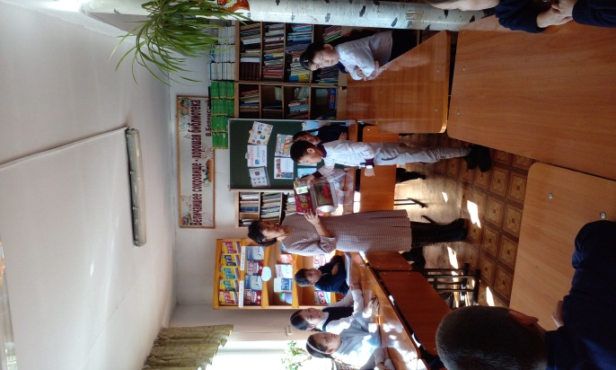
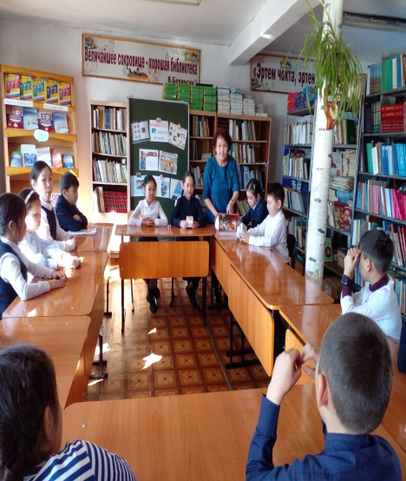

Slide 12
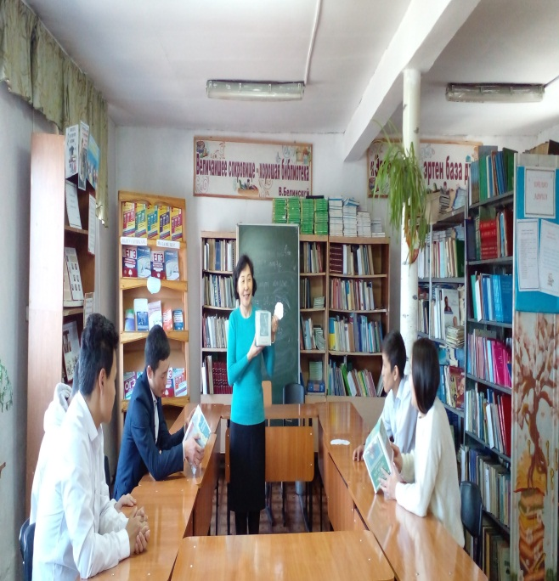
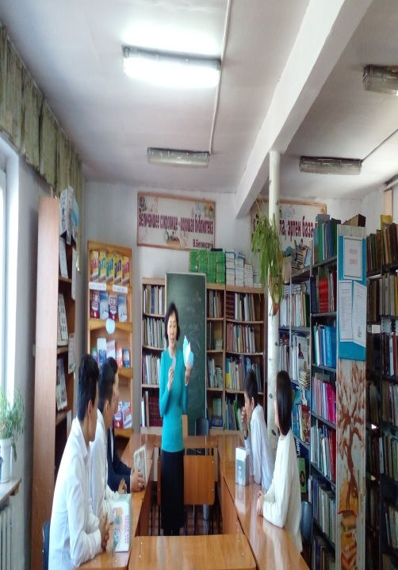
В рамках реализации проекта среди читателей среднего и старшего звена провела различные библиотечные мероприятия: выставка, викторина, индивидуальные беседы с учителями.

Slide 13
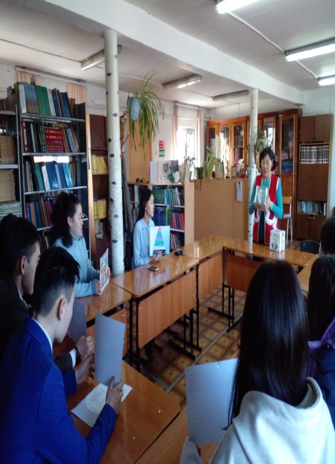
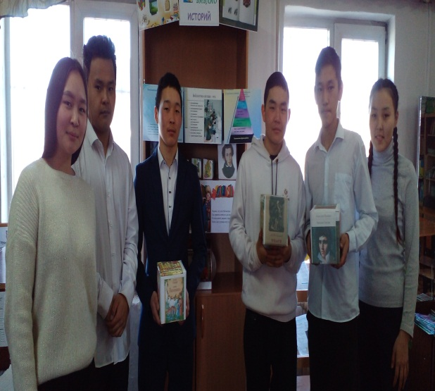
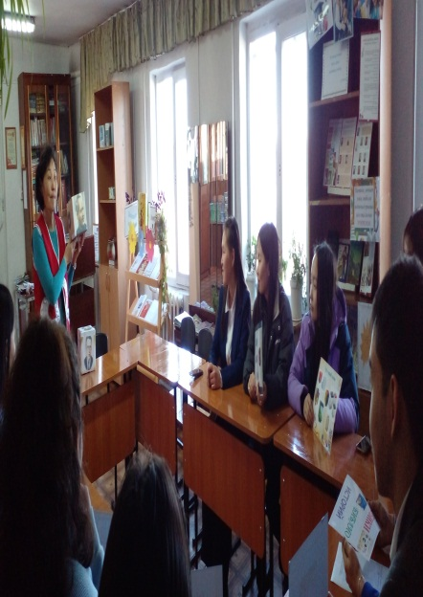
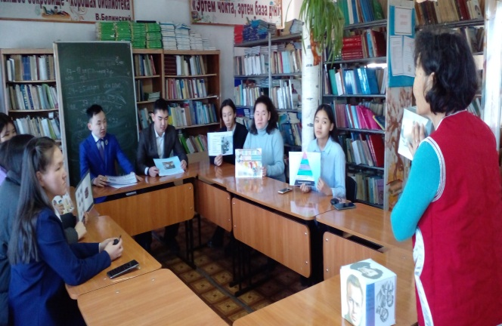
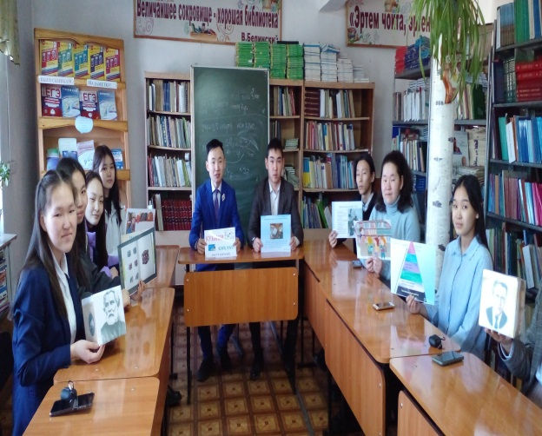

Slide 14
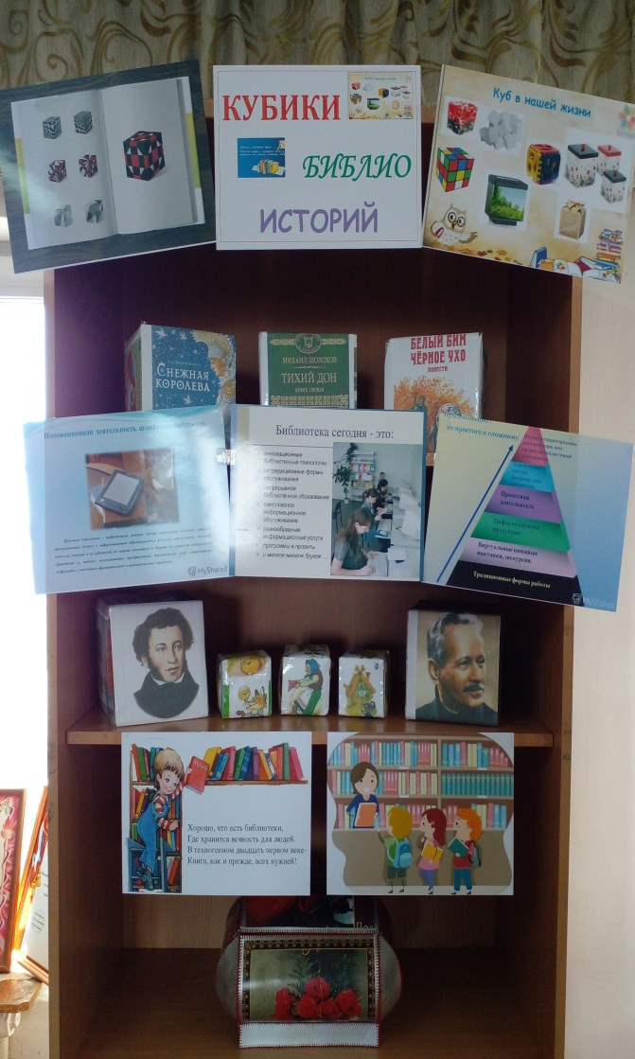
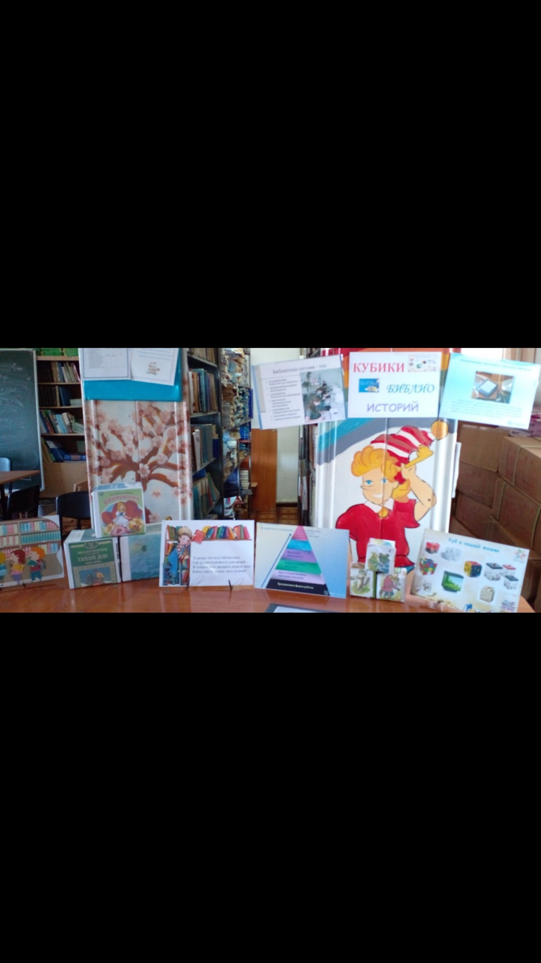
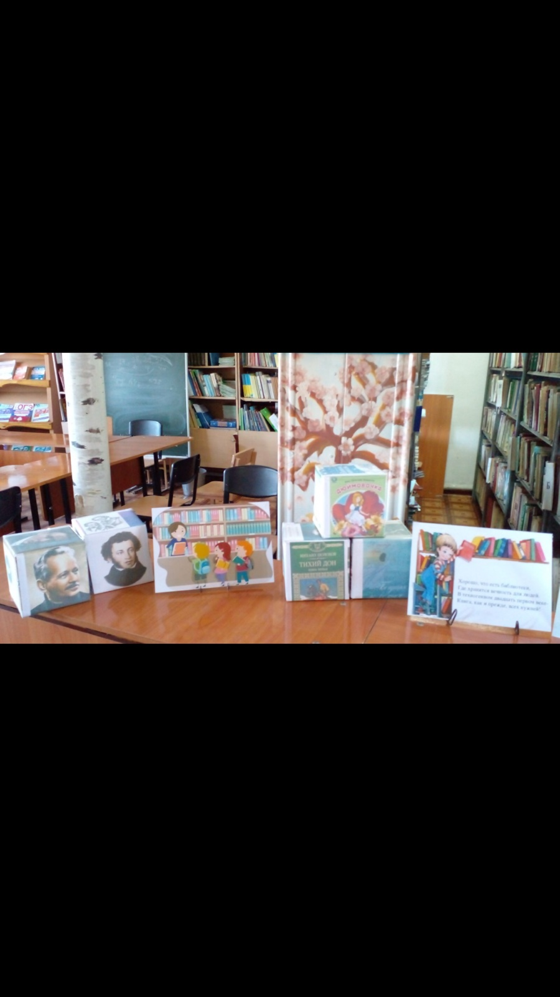

Slide 15
Перспективы: - Реализация проекта позволит привлечь к чтению всех обучающихся нашей школы. Повышают престиж библиотеки и библиотекаря, значение книги в жизни человека. - У ребят улучшится техника чтения. - Возможность тиражирования опыта работы, т.е выпустить буклет на выбранную тему. - Новизна библиотечной инновации: позитивное влияние на качество обслуживания пользователей, внедрение нового, соблюдая традиционные методы. - Читающие дети-это надежда на счастливое будущее нашей страны.

Slide 16
СПАСИБО ЗА ВНИМАНИЕ!

